Slide 1
PolígonosPERÍMETROS Y ÁREAS

Slide 2
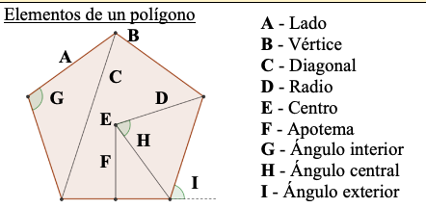
1. pOLÍGONOS
Polígono: Figura plana y cerrada limitada por segmentos.
Completa el ejercicio 22 a partir de estas definiciones.
Polígono Regular: Polígono con lados y ángulos iguales.

Slide 3
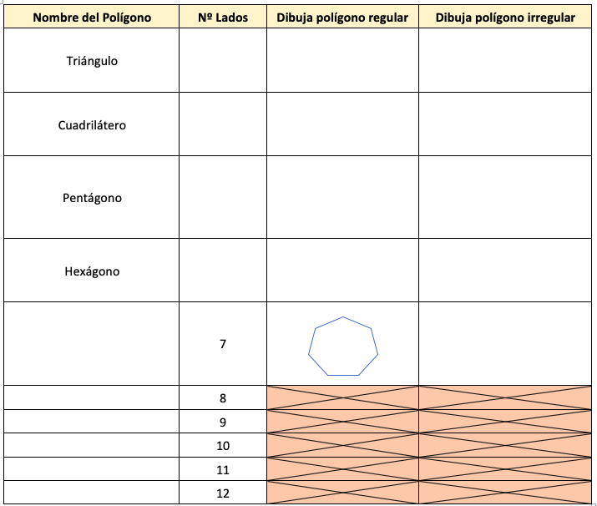
Ejercicio propuesto
23
Completa la siguiente tabla:

Slide 4
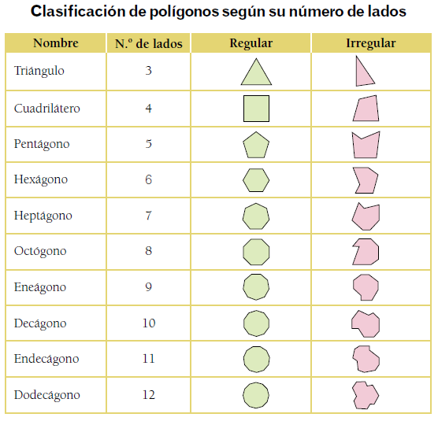
1. pOLÍGONOS

Slide 5
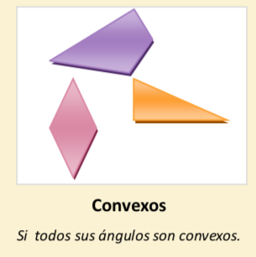
1 recordatorio suma ángulos polígono
La suma de los ángulos interiores de un polígono convexo de n lados es 180º (n-2)
¿Cuánto suman los ángulos interiores de un triángulo regular?
¿Cuánto suman los ángulos interiores de un cuadrado?
¿Cuánto suman los ángulos interiores de un pentágono regular?

Slide 6
Ejercicio propuesto
24
Dibuja un octógono y un eneágono y calcula cuánto suman sus ángulos interiores.

Slide 7
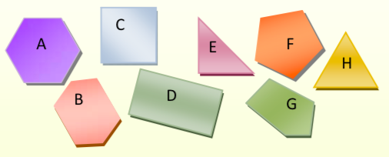
Ejercicio propuesto
25
Observa la figura adjunta y completa con cruces la tabla que viene a continuación:
 | A | B | C | D | E | F | G | H
Equilátero
Equiángulo
Regular
Irregular

Slide 8
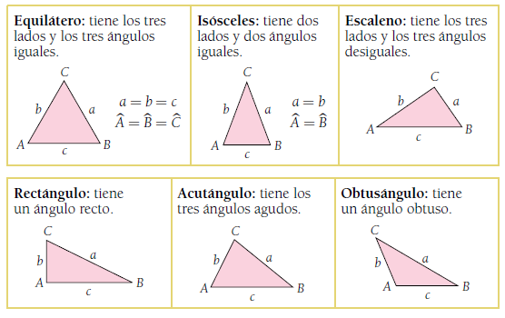
2. Tipos de Triángulos
Completa el ejercicio 26 a partir de estas definiciones.

Slide 9
Ejercicio propuesto
27
Completa la tabla con los triángulos que correspondan:
 | Triángulo equilátero | Triángulo Isósceles | Triángulo escaleno
Triángulo acutángulo
Triángulo rectángulo
Triángulo obtusángulo

Slide 10
2. PROPIEDAD DE LOS TRIÁNGULOS
En un triángulo, cada lado es menor que la suma de los otros dos.
Ejercicio: ¿Se puede contruir un triángulo de lados 3, 5 y 10 cm?

Slide 11
Ejercicio propuesto
28
Indica razonadamente si es posible construir triángulos cuyos lados midan:
a) 5cm, 4cm y 3cm | b)10cm, 2cm y 5cm | c) 2dm, 2dm y 4dm

Slide 12
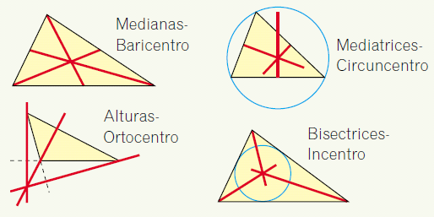
2. Rectas y puntos notables del triángulo
Completa el ejercicio 29 a partir de estas definiciones.

Slide 13
3. CUADRILATEROS
Completa el ejercicio 30 a partir de estas definiciones

Slide 14
Ejercicio propuesto
31
Dados los siguientes cuadriláteros, indica que nombre tiene cada uno.
Y completa con las letras de las figuras la siguiente tabla:
Paralelogramos |  | Trapecios
P.Regulares |  | Isósceles
Trapezoides |  | P. Irregulares

Slide 15
Ejercicio propuesto
32
Averigua qué tipo de paralelogramo aparece si se unen los puntos medios de:
a) Un cuadrado _______________ | b) Un rombo ______________ | c) Un trapecio _______________ | d) Un trapezoide _______________

Slide 16
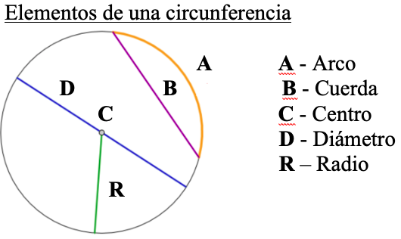
3. Circunferencia y círculo
Completa el ejercicio 33 a partir de estas definiciones

Slide 17
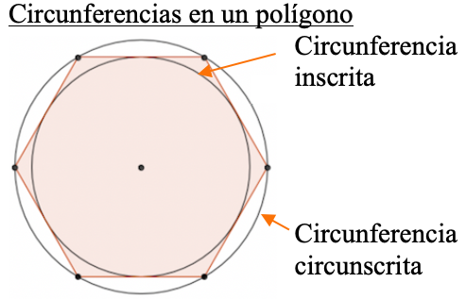
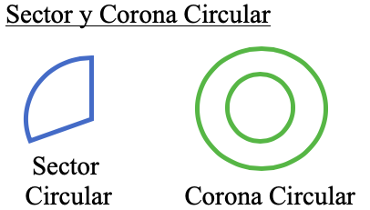
3. Circunferencia y círculo

Slide 18
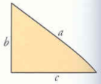
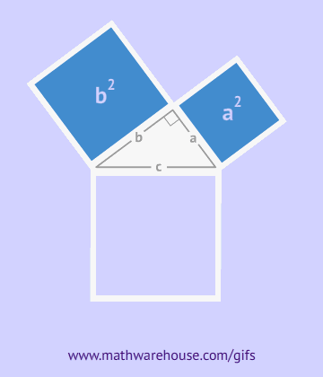
4. Teorema de pitágoras
Teorema de Pitágoras. La hipotenusa al cuadrado es igual a la suma de los cuadrados de los catetos.

Slide 19
4. Teorema de pitágoras

Slide 20
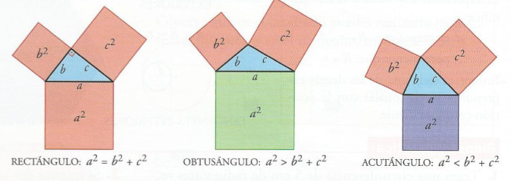
4. Teorema de pitágoras
Tipos de Triángulos según la relación de sus lados

Slide 21
4. Teorema de pitágoras

Slide 22
4. Teorema de pitágoras
¿Funciona el teorema de pitágoras en la Tierra que es una esfera?.
VIDEO “CANCIÓN PITÁGORAS”
VIDEO “FRAGMENTO 0 a 8 Min – EL LEGADO DE PITÁGORAS”
“Videos Descargados>04_Pitágoras”

Slide 23
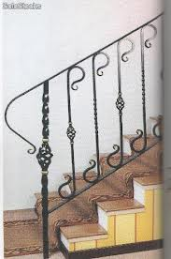
4. Teorema de pitágoras
34
Queremos encargar una barandilla de hierro para una escalera de 3 peldaños de 40 cm de largo y 20 cm de alto. Cuánto medirá de arriba a abajo, siendo esta la medida que necesita el herrero.

Slide 24
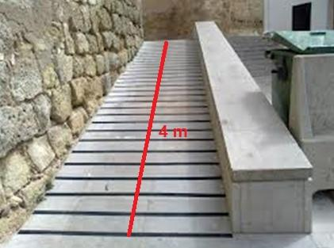
4. Teorema de pitágoras
35
Queremos construir una rampa. Tenemos una altura de 1 metro y queremos que la rampa tenga 4 m de larga. ¿A qué distancia la hacemos?

Slide 25
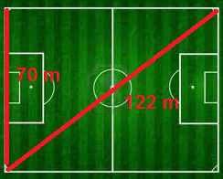
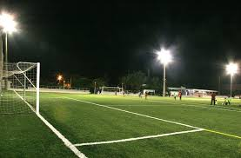
4. Teorema de pitágoras
36
¿Cuánto mide de ancho el campo de futbol?

Slide 26
Ejercicio propuesto
37
Si tenemos una mesa cuadrada de diagonal 80 cm, ¿Cuánto medirá de ancho?.

Slide 27
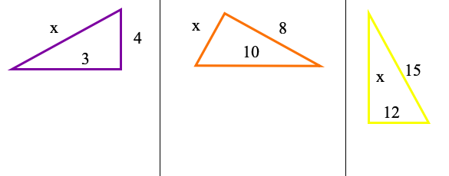
Ejercicio propuesto
38
Calcula el lado desconocido de los siguientes triángulos:

Slide 28
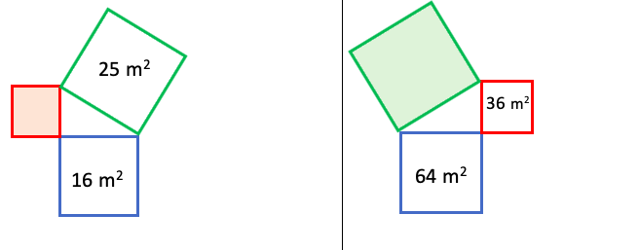
Ejercicio propuesto
39
Calcula el área del cuadrado desconocido:

Slide 29
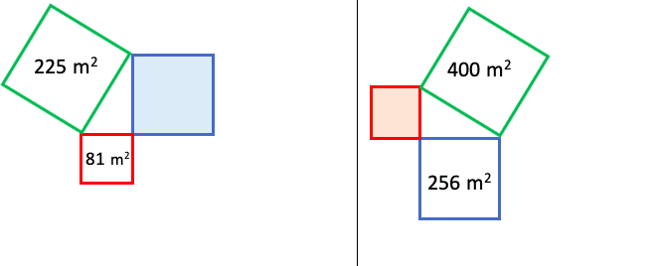
Ejercicio propuesto
39
Calcula el área del cuadrado desconocido:

Slide 30
Ejercicio propuesto
40
Indica si los siguientes triángulos son acutángulos, rectángulos u obtusángulos justificando tu respuesta utilizando el teorema de Pitágoras.
a) a= 10, b= 9 cm , c= 3 cm | b) a= 10, b= 8 cm , c= 6 cm
c) a= 9, b= 4 cm , c= 6 cm | d) a= 9, b= 8 cm , c= 7 cm

Slide 31
Ejercicio propuesto
41
En un rectángulo, su diagonal mide 15 cm y uno de sus lados mide 9 cm. ¿Cuánto mide su otro lado?.

Slide 32
Ejercicio propuesto
42
En un rombo, sus diagonales miden 20 cm y 15 cm respectivamente. ¿Cuánto mide su lado?.

Slide 33
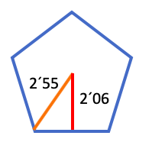
Ejercicio propuesto
43
Calcula lo que mide el lado de un pentágono regular cuyo radio mide 2´55 cm y su apotema 2´06 cm. ¿Porqué en un pentágono regular, su lado no mide lo mismo que su radio? (piénsalo calculando lo que miden los ángulos interiores de los 5 triángulos iguales que se forman dentro del pentágono).

Slide 34
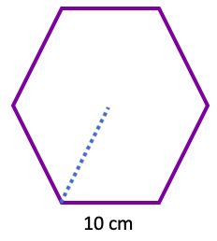
Ejercicio propuesto
44
En un hexágono regular su radio mide lo mismo que su lado. Justifica esta afirmación pensando cuanto miden los ángulos interiores de los 6 triángulos iguales que se forma dentro del hexágono. Después calcula cuanto mide la apotema de un hexágono de lado 10 cm.

Slide 35
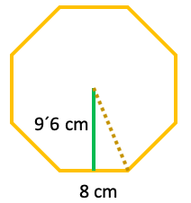
Ejercicio propuesto
45
Dado un octógono regular de lado 8 cm y apotema 9´6 cm. ¿Calcula cuánto mide el radio del octógono?

Slide 36
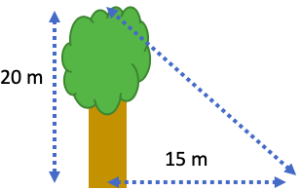
Ejercicio propuesto
46
Si un árbol mide 20 m de alto y queremos poner desde su copa una tirolina que acabe a 15 m de distancia del árbol. ¿Cuántos metros de cuerda necesitaremos?

Slide 37
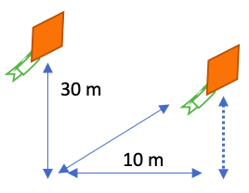
Ejercicio propuesto
47
Estamos volando una cometa a 30 m de altura. De pronto viene una ráfaga de viento y la vertical de la cometa se desplaza 10 m. ¿A qué altura se encuentra ahora la cometa del suelo?

Slide 38
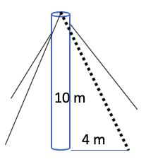
Ejercicio propuesto
48
En el centro de Hellín se va a afianzar un mástil de 10 m de alto para la suelta de palomas en Semana Santa. Para ello se quieren colocar 4 cables de acero que van desde la parte superior al suelo a 4 m de la base. ¿Cuántos metros de cable de acero harán falta?.

Slide 39
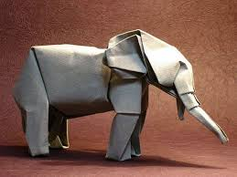
5. Repaso usando papiroflexia

Slide 40
5.1 CONSTRUCCIÓN DE PUNTOS
Construye un punto doblando papel.
Ayuda: Recordar que dos rectas que se cortan lo hacen en un punto.

Slide 41
5.2 RECTA QUE PASA POR UN PUNTO
Dibuja un punto en el papel.
Doblando el papel, traza una recta que pase por dicho punto.

Slide 42
5.3 RECTA QUE PASA POR DOS PUNTOS
Dibuja dos puntos en el papel y, doblando el papel, traza una recta que pase por esos dos puntos.

Slide 43
5.4 CONSTRUCCIÓN DE UNA RECTA, UNA SEMIRECTA Y UN SEGMENTO
Dobla tu papel por la mitad
Una vez doblado, vuelve a doblarlo otra vez por la mitad. Al abrirlo obtendrás 3 líneas paralelas.
Representa sobre esas líneas una recta, una semirecta y un segmento

Slide 44
5.5 RECTA PERPENDICULAR A UNA DADA
Traza una recta doblando papel y halla una recta perpendicular cualquiera.
¿Cómo se llaman los ángulos que derminan esas dos rectas?

Slide 45
5.6 RECTA PERPENDICULAR QUE PASA POR UN PUNTO
Traza una recta doblando papel.
Dibuja un punto cualquiera.
Traza una recta perpendicular a la anterior que pase por el punto.
¿Sabrías representar en uno de los ángulos que se han formado otros dos ángulos que sean complementarios?

Slide 46
5.7 RECTAs secantes
Traza dos rectas doblando el papel que sean secantes entre sí.
Márcalas con un lápiz.
Indica entre los ángulos que se han formando, dos de ellos que sean suplementarios.
¿Algunos de esos ángulos son opuestos por el vértice?

Slide 47
5.8 RECTA PARALELA A UNA DADA QUE PASA POR UN PUNTO
Traza una recta doblando papel.
Dibuja un punto cualquiera.
Traza una recta paralela a la anterior que pase por el punto.

Slide 48
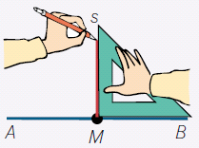
5.9 MEDIATRIZ Y PUNTO MEDIO DE UN SEGMENTO
Dibuja dos puntos en el papel.
Traza, doblando papel, el segmento que pasa por esos dos puntos.
Encuentra la mediatriz del segmento que une los dos puntos anteriores. Para ello marca el punto medio y traza una perpendicular por él.

Slide 49
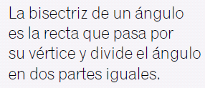
5.10 BISECTRIZ DE UN ÁNGULO
Construye un ángulo doblando papel.
Encuentra la bisectriz de ese ángulo.

Slide 50
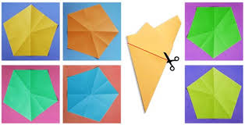
5.1 pOLÍGONOS - papiroflexia

Slide 51
5.1 triángulo
Dobla el folio y recorta un triángulo cualquiera.
Apóyalo sobre el lado más largo y, doblando el papel, traza una altura sobre ese lado .

Slide 52
Doblando, lleva B sobre T.
Lleva también A y C
sobre T.
Los tres ángulos dibujados forman un ángulo ………….., es decir, suman …………. Por tanto, los tres ángulos interiores de un triángulo suman …………….

Slide 53
5.1 demostración de la fórmula del ÁREA Del TRIÁNGULO
Fíjate en el rectángulo que acabas de formar.
El área del triángulo es el ……… del rectángulo.
El segmento MN mide la ………….. de la base BC.
La altura del rectángulo es la ……..……. de la altura del triángulo inicial.
Utilizando estos datos, calcula el área del triángulo.
Solución: El área del triángulo es . Es decir,

Slide 54
5.1 cálculo del área del triángulo
Calcula él área real de tu triángulo midiendo con
la regla…

Slide 55
5.2 cuadrado y rectángulo
Dobla la esquina del folio cómo se ve en la imagen obteniendo un cuadrado y un rectángulo
¿Cuánto suman sus ángulos interiores?.
Mide sus lados con la regla. ¿Qué área tienen?.

Slide 56
5.3 rombo
Dobla la esquina del folio cómo se ve en la imagen obteniendo un cuadrado y un rectángulo
Girando el cuadrado, tenemos un rombo con los 4 lados iguales.
Midiendo sus diagonales. ¿Qué área tiene ese rombo?. ¿Coincide con el área del cuadrado que habías calculado antes?.

Slide 57
5.4 Trapecio
Con el rectángulo que nos ha sobrado del recorte anterior, doblamos las esquinas para construir un trapecio.
Mide su altura y sus bases. ¿Qué área tiene ese trapecio?.

Slide 58
5.5 pentágono
Carpeta “VideosDescargados>10_AreasPoligonos”
Visualizar video “02_construccion_pentagono”.
¿Cuánto suman sus ángulos interiores?.
Mide sus lados con la regla. ¿Qué perímetro y qué área tiene?.
Marca sus vértices, aristas, diagonales y ángulos interiores.

Slide 59
5.6 octógono
“Videos descargados>10_areas_poligonos>
>04_octogono”
¿Cuánto suman sus ángulos interiores?.
Mide sus lados con la regla. ¿Qué perímetro y qué área tiene?.

Slide 60
5.7 circunferencia
Trazar un círculo con un compás y contar cuantas veces está el radio. Esto hacerlo con distintos tamaños

Slide 61
5. PERÍMETROS Y ÁREAS
3 métodos de cálculo de áreas:
Figuras conocidas
Pesar áreas
Método Montecarlo

Slide 62
5. PERÍMETROS Y ÁREAS
VIDEO “Cálculo de polígonos 1º ESO”
“Videos Descargados> 10_áreaspoligonos”

Slide 63
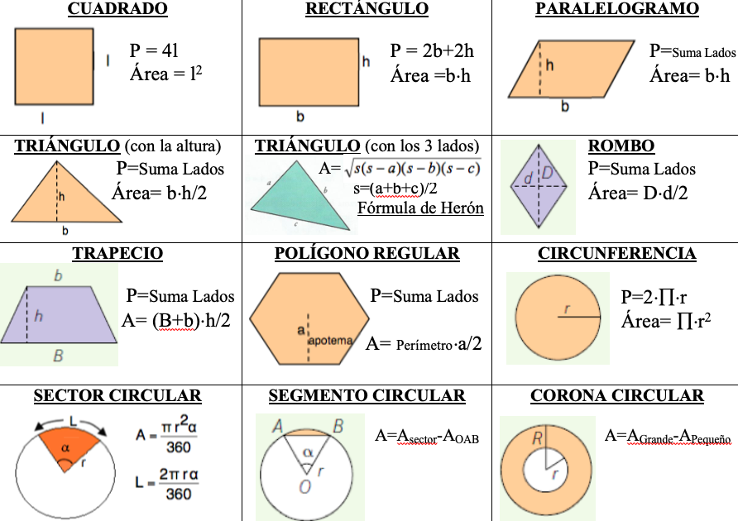
5. PERÍMETROS Y ÁREAS

Slide 64
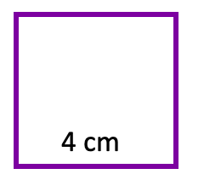
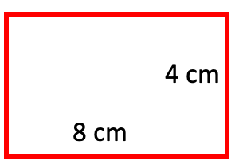
Ejercicio propuesto
49
Calcula el perímetro y el área de las siguientes figuras:

Slide 65
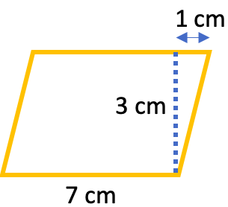
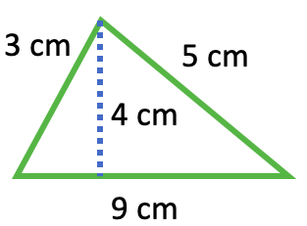
Ejercicio propuesto
49
Calcula el perímetro y el área de las siguientes figuras:

Slide 66
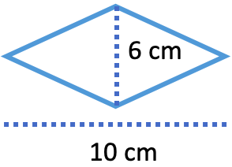
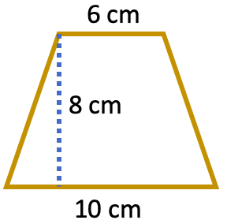
Ejercicio propuesto
49
Calcula el perímetro y el área de las siguientes figuras:

Slide 67
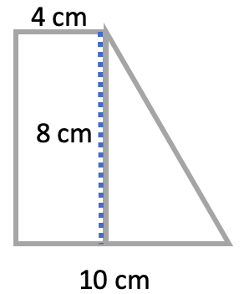
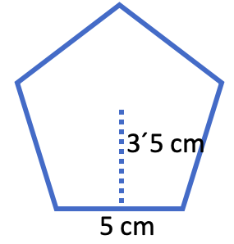
Ejercicio propuesto
49
Calcula el perímetro y el área de las siguientes figuras:

Slide 68
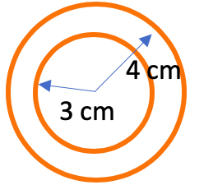
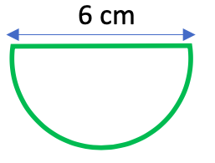
Ejercicio propuesto
49
Calcula el perímetro y el área de las siguientes figuras:

Slide 69
Problema de la vida real
50
¿Cuántas revistas necesitaré para empapelar la clase entera?. Necesitas las medidas de la revista y de la clase.

Slide 70
Ejercicio propuesto
51
Calcula el área de un triángulo equilátero de lado 8 cm.

Slide 71
Ejercicio propuesto
52
Calcula el área de un hexágono regular de lado 10 cm.

Slide 72
Ejercicio propuesto
53
En la Alhambra de granada hay un pared con baldosas llenas de triángulos. Si cada uno de los triángulos de la figura tienen una base de 10 mm y una altura de 6 mm. ¿Cuánto vale el área de cada triángulo? Si en total hay 180 triángulos, ¿qué área ocupan en total?

Slide 73
Ejercicio propuesto
54
Calcula el área de un rombo de perímetro 40 cm y de diagonal mayor 16 cm.

Slide 74
Ejercicio propuesto
55
Calcula la apotema de un hexágono regular de lado 20 cm y área 1039,2 cm² .

Slide 75
Ejercicio propuesto
56
El tejado de una casa tiene forma de trapecio. La base pegada al techo de la vivienda mide 53 m y la otra base mide 27 m. Sabiendo que la altura del tejado son 8 m, ¿Cuánto mide su área?

Slide 76
Ejercicio propuesto
57
Busca 3 objetos redondos, por ejemplo un vaso, una taza, un plato, una botella... y utiliza una cinta métrica para medir su longitud. Mide también su diámetro. Calcula su cociente. Anota las aproximaciones de π que hayas obtenido.

Slide 77
Ejercicio propuesto
58
La Tierra es aproximadamente una esfera de radio 6.379 km. ¿Cuánto mide el Ecuador?

Slide 78
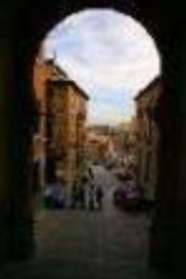
Ejercicio propuesto
59
La distancia entre los pilares del arco de la figura es de 8’4 m. ¿Cuál es la longitud del arco?

Slide 79
Ejercicio propuesto
60
Un faro gira describiendo un arco de 170º. A una distancia de 5 km, ¿cuál es la longitud del arco de circunferencia en el que se ve la luz?

Slide 80
Ejercicio propuesto
61
En un rectángulo la base mide 18 cm más que la altura y el perímetro mide 76 cm ¿Cuáles son las dimensiones del rectángulo?

Slide 81
Ejercicio propuesto
62
El área de un trapecio es 120 m2, la altura 8 m y la base menor mide 10 m. ¿Cuánto mide la otra base?

Slide 82
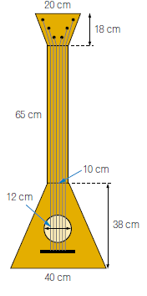
5. PERÍMETROS Y ÁREAS
63
Queremos barnizar el siguiente instrumento musical. ¿Cuál es su área y por tanto cuanta pintura necesitaremos?

Slide 83
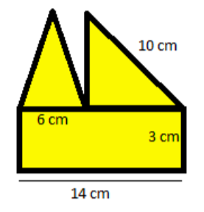
Ejercicio propuesto
64
Calcula el área de las siguientes figuras compuestas:

Slide 84
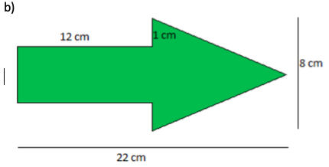
Ejercicio propuesto
64
Calcula el área de las siguientes figuras compuestas:

Slide 85
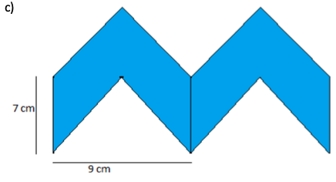
Ejercicio propuesto
64
Calcula el área de las siguientes figuras compuestas:

Slide 86
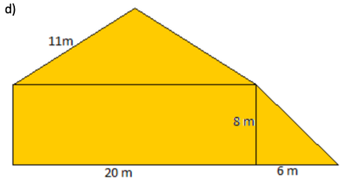
Ejercicio propuesto
64
Calcula el área de las siguientes figuras compuestas:

Slide 87
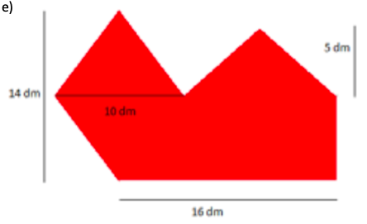
Ejercicio propuesto
64
Calcula el área de las siguientes figuras compuestas:

Slide 88
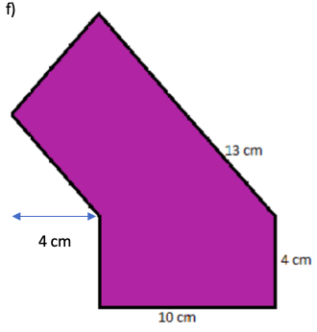
Ejercicio propuesto
64
Calcula el área de las siguientes figuras compuestas:

Slide 89
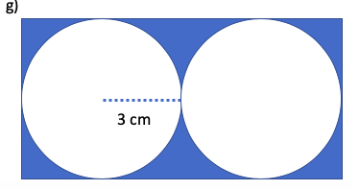
Ejercicio propuesto
64
Calcula el área de las siguientes figuras compuestas:

